Slide 1



Slide 2

Plan de la présentation
Etat de l’art
I.1. La « Gamification »
I.2. Recherche sur la gamification appliquée à l’écologie
I.3. Applications existantes
Solution préliminaire
II.1. Présentation et fonctionnalités
II.2. Avancement actuel
II.3. Technologies et perspectives

Slide 3
Partie I : Etat de l’art

Slide 4
Bibliographie
Gamification
ARTICLE 1 [Definition] : Xu, Y. (2011). Literature review on web application gamification and analytics. Honolulu, HI, 11-05.
ARTICLE 2 [Etapes de réalisation] : Aparicio, A. F., Vela, F. L. G., Sánchez, J. L. G., & Montes, J. L. I. (2012, October). Analysis and application of gamification. In Proceedings of the 13th International Conference on Interacción Persona-Ordenador (p. 17). ACM
ARTICLE 4 [Conception, étape 2] : Liu, D., Santhanam, R., & Webster, J. (2016). Towards meaningful engagement: A framework for design and research of gamified information systems. Available at SSRN, 2521283.
ARTICLE 5 [Analyse, étape 4]: Heilbrunn, B., Herzig, P., & Schill, A. (2014, December). Tools for gamification analytics: A survey. In Utility and Cloud Computing (UCC), 2014 IEEE/ACM 7th International Conference on (pp. 603-608). IEEE.
Gamification appliquée à l’écologie
ARTICLE 6 [Transport] : Kazhamiakin, R., Marconi, A., Perillo, M., Pistore, M., Valetto, G., Piras, L., ... & Perri, N. (2015, October). Using gamification to incentivize sustainable urban mobility. In Smart Cities Conference (ISC2), 2015 IEEE First International (pp. 1-6). IEEE.
ARTICLE 7 [Nutrition] : Berger, V., & Schrader, U. (2016). Fostering Sustainable Nutrition Behavior through Gamification. Sustainability, 8(1), 67.
ARTICLE 8 [Débat sur l’environnent] : Tolmie, P., Chamberlain, A., & Benford, S. (2014). Designing for reportability: sustainable gamification, public engagement, and promoting environmental debate. Personal and Ubiquitous Computing, 18(7), 1763-1774.

Slide 5
ARTICLE 9 [Réseau social de l’environnement] : Vara, D., Macias, E., Gracia, S., Torrents, A., & Lee, S. (2011, July). Meeco: Gamifying ecology through a social networking platform. In Multimedia and Expo (ICME), 2011 IEEE International Conference on (pp. 1-6). IEEE.
ARTICLE 10 [enseigner l’environnement] : Flores, E. G. R., Montoya, M. S. R., & Mena, J. (2016, November). Challenge-based gamification as a teaching'open educational innovation strategy in the energy sustainability area. In Proceedings of the Fourth International Conference on Technological Ecosystems for Enhancing Multiculturality (pp. 1127-1131). ACM.

Slide 6

La gamification

Slide 7
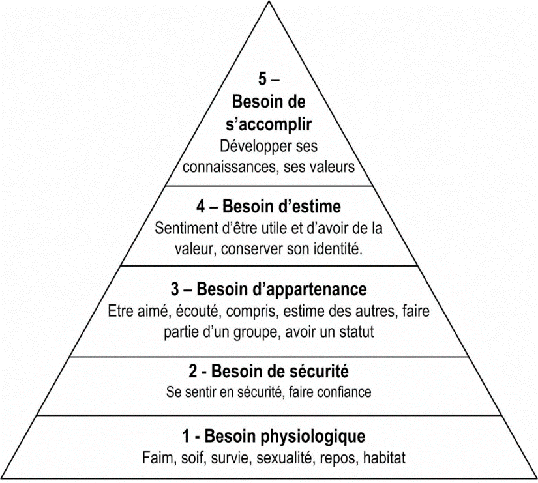
La gamification
Définition : La gamification est l’application des mécanismes du jeu [et des réseaux sociaux] dans un contexte
dit sérieux pour accroitre la motivation de l’utilisateur
La théorie de la motivation : l’homme a différents besoins et désirs qui peuvent créer en lui une motivation à agir.
Particulièrement 3 besoins sont cités dans la littérature comme étant ceux visés par la gamification : Autonomie, Compétence, Relation
Parallèlement aux besoins ou aux désirs, les sens de l’hommes : ouïe, vue, odorat … ont un impact direct sur sa prise de décision.

Slide 8
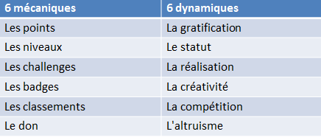
La gamification
Comment le jeu participe-t’il a combler ces besoins :
On associe en règle générale chaque mécanisme du jeu à un principe lui-même lié à un besoin. Ces mécanismes sont également liés à l’ esthétique propre au jeux qui influence elle les sens cités précédemment.

Slide 9
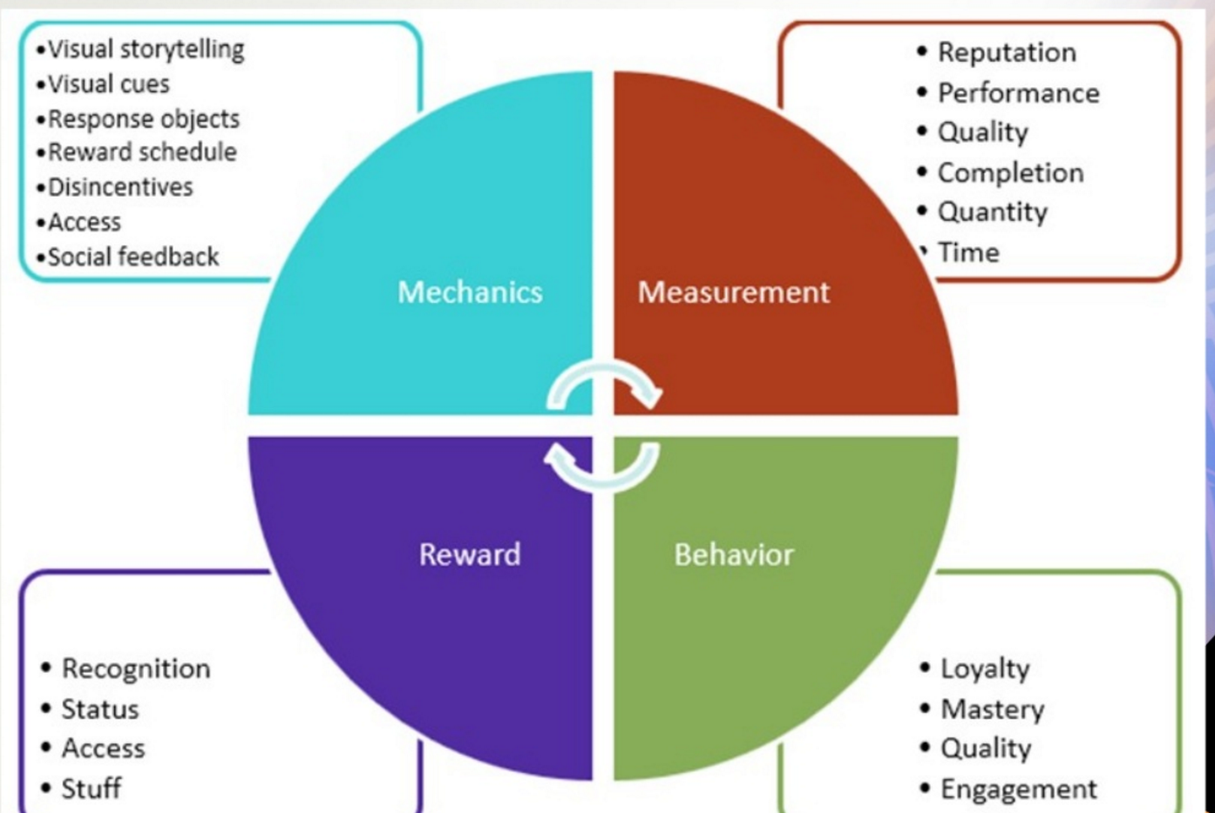
La gamification
Facteurs de motivations
personnelles : découverte, rêve, immersion, challenge, objectifs, fil conducteurs
interpersonnelles : reconnaissance, collaboration, confiance, compétition

Slide 10
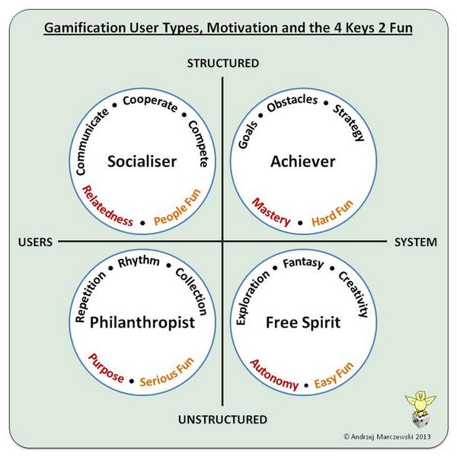
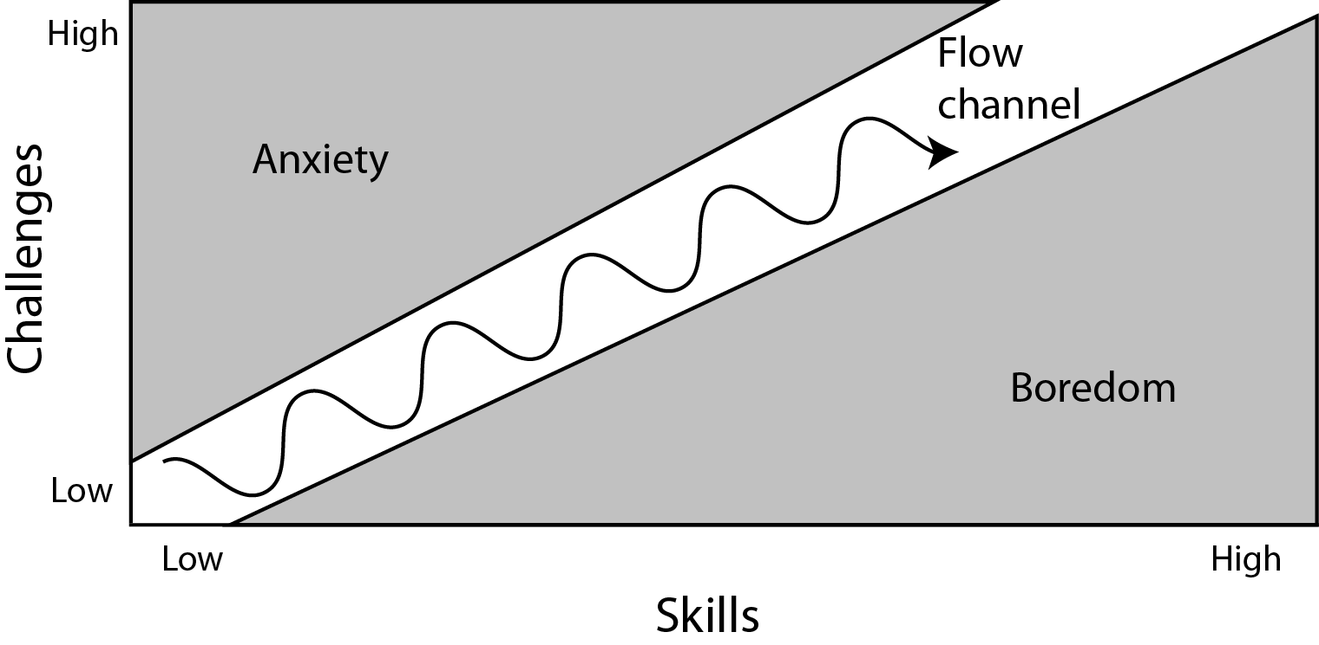
La gamification
Les défis de la gamification :
Il y a plusieurs défis auxquels s’affrontent la conception d’une bonne gamification : l’adaptation à la cible, l’expérience réussie/ultime (théorie du flow), éviter les effets négatifs (théorie du risque perçu)

Slide 11
La gamification
Les étapes de conception d’un SI gamifié :
On retrouve dans les différents articles 4 étapes pour la réussite d’une application gamifiée :
Identifier les objectifs de l’application (sans penser à la gamificiation)
Identifier les manières de l’atteindre en terme de fonctionnalités (sans penser à la gamificiation / on retrouve jusque ici le découpage en US/tâches du génie logiciel)
Pour chaque fonctionnalité : identifier le principe et ainsi les mécanismes qui pourraient motiver son utilisation sans perdre de vue l’objectif global
Analyse de la qualité de la gamification (souvent comparaison avec et sans, taux d’utilisation ….)

Slide 12
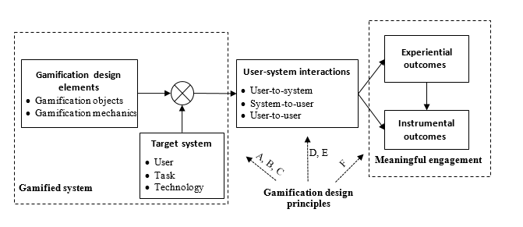
La gamification
Le framework prévoit 6 principes a respecter lors de la conception et plus particulièrement lors du choix d’un mécanisme :
A [Système]: fonctionnalités
B [Système]: Utilisateur
C [Système]: Technologies
D [Interactions]: Interactions
E [Interactions]: Fréquence d’utilisation
F [évaluation] : Précédente données d’analyse

Slide 13
écoresponsable

Slide 14






écoresponsable
L’homme peut être ou ne pas être écoresponsable au quotidien selon ses choix en terme de :
Achat : label écologique, produit locaux, produit de saison, éco-matériaux (terre crue), pas de produits chimiques
Consommation en énergies : eau, électricité, gaz
Transport : doux (vélo, à pied), dur (transports en communs), éviter la voiture …
Traitement/tri des déchets et réutilisation
Eco-informatique : volume des données stockées
Vu notamment sur des sites spécialisés tels que http://www.vedura.fr/guide/eco-geste/ ou http://www.sciencepresse.qc.ca/blogue/2011/04/15/leco-responsabilite-dela-green-washing

Slide 15
écoresponsable
GreenGame : Valider l’apport de la gamification avec une application en 3 étapes, chacune durant 2 semaines :
laisser l’utilisation faire,
le conseiller simplement,
puis le mettre dans un environnement gamifié [Points, Classement, Attestation de participation, information du user sur sa propre santé …] pour observer ses choix en terme de transport.

Slide 16
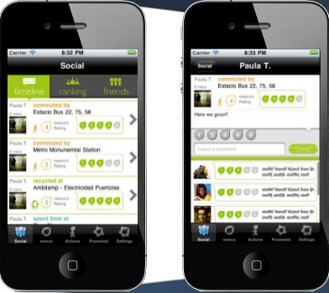
écoresponsable
Mecco : plateforme sociale pour promouvoir l’écologie (chez les 23-35 ans, possédant un iPhone et parlant espagnol). Basée sur le concept des lieux clés en utilisant Google map, on y trouve des conseils, actions challenges, publicités pour les marques écoresponsables ….
-> On retrouve à chaque fois un problème pour la validation des actions joueurs : confiance, capteur ou validation de la communauté.

Slide 17
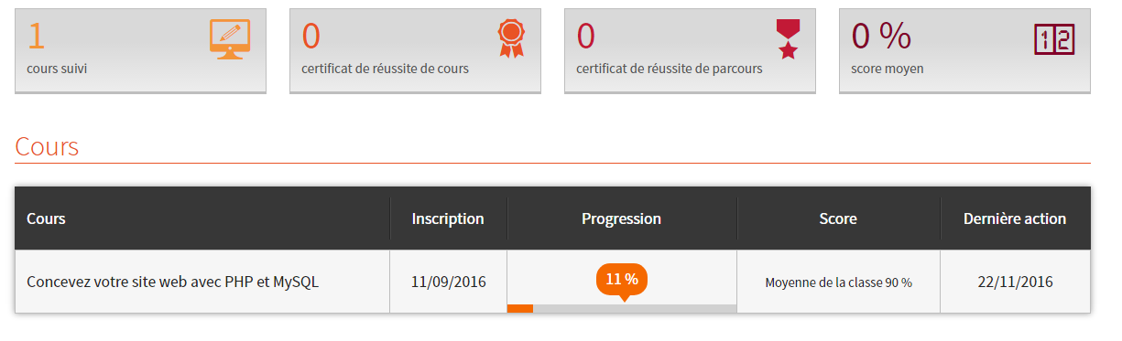
écoresponsable
L’article met en opposition la méthode utilisée pour l’apprentissage en ligne à travers les MOOCs (vidéo puis examen final) et une méthode gamifiée (basse de progression, quizz réguliers, rangs, informations à chercher soit même ….).

Slide 18
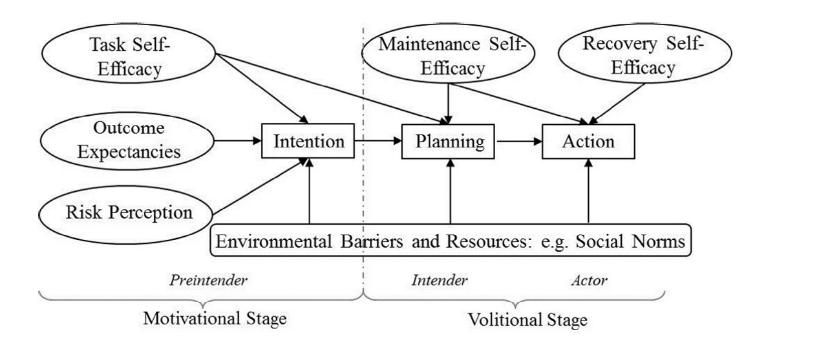
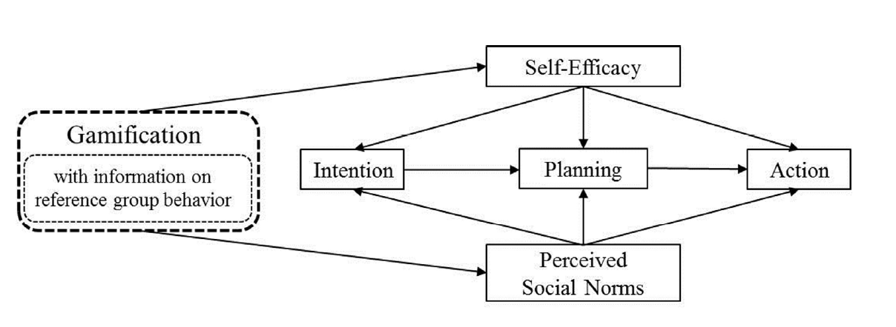
écoresponsable
Proposer un ensemble de conseils de gamification permettant de promouvoir une nutrition respectueuse de l’environnement (et de la santé) notamment par :
Briser ou au contraire construire certaines normes sociales [risque perçu]
Profiter de l’influence du groupe sur l’individu et réciproquement
Briser certains préjugés
-> L’article met en avant la nutrition car sa production et consommation représente en occident 1/3 des effets négatifs sur l’environnement. Et la baisse de consommation provoquerait une baisse donc de la production.

Slide 19
Applications existantes

Slide 20
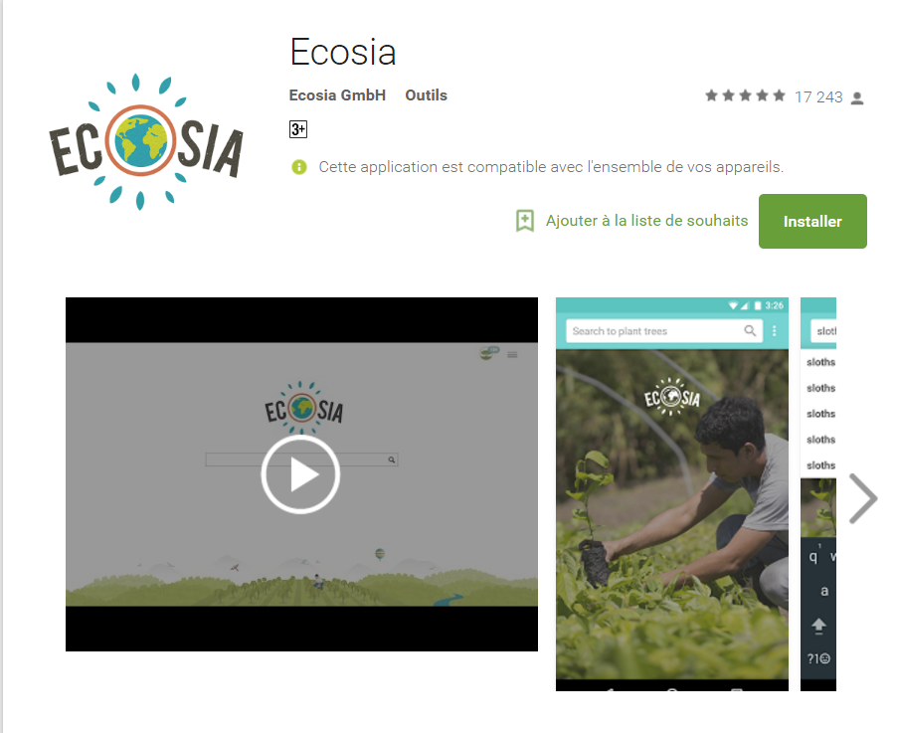
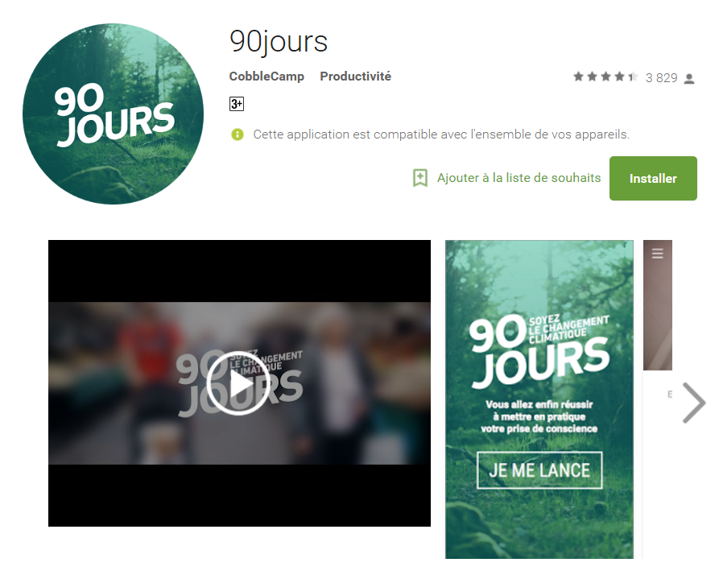
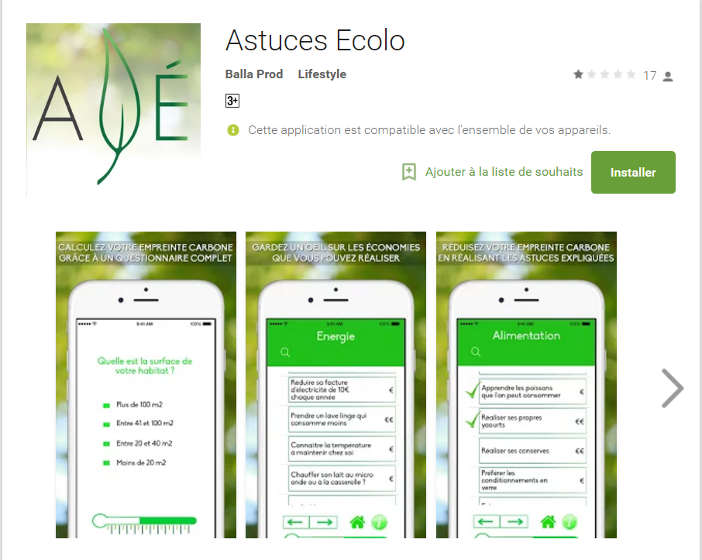
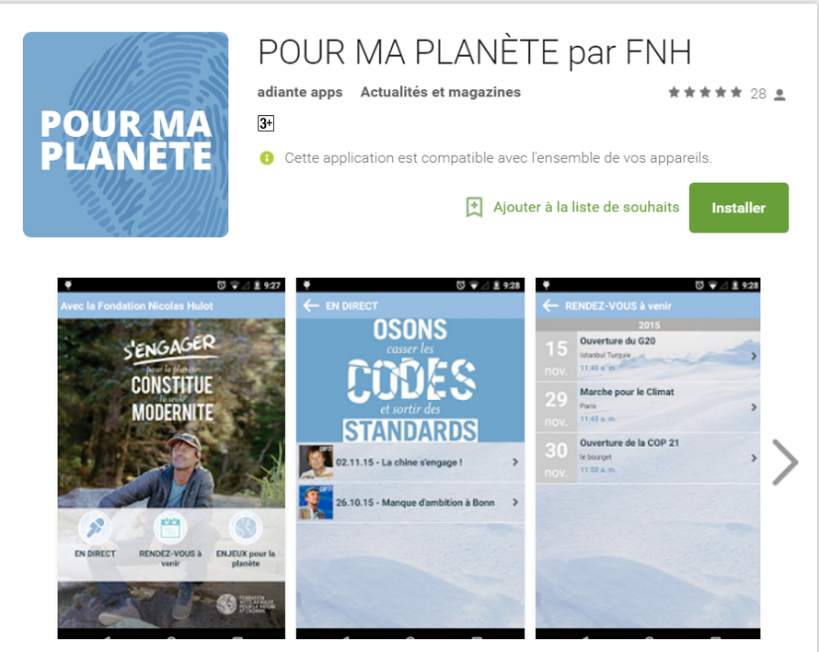
PlayStore
On va trouver sur le Google Playstore principalement des applications de formation, d’information (évènements, lieux utiles …) ou encore des applications engagées comme « Ecosia» qui remet 80% de ses bénéfices pour la cause de l’environnement.

Slide 21
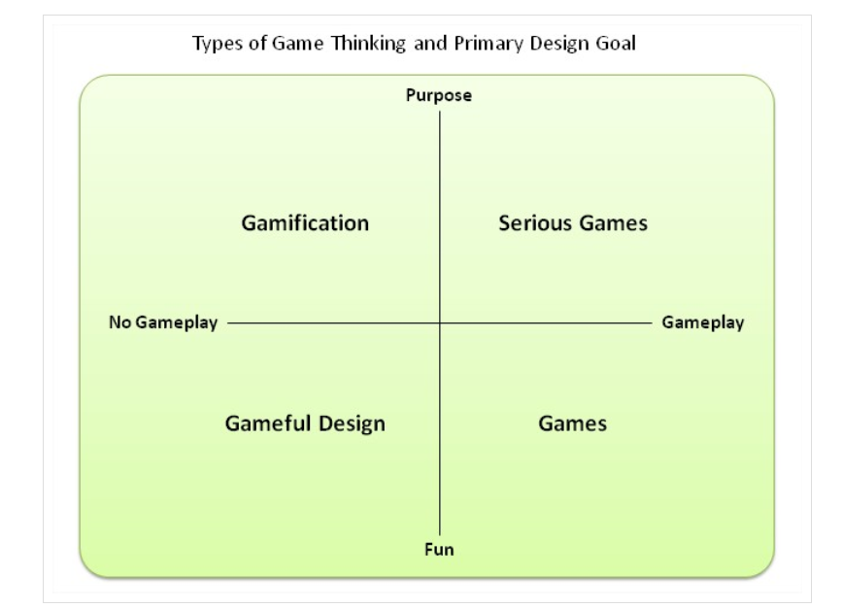
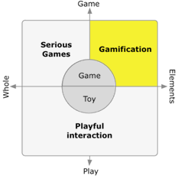
Différents types

Slide 22
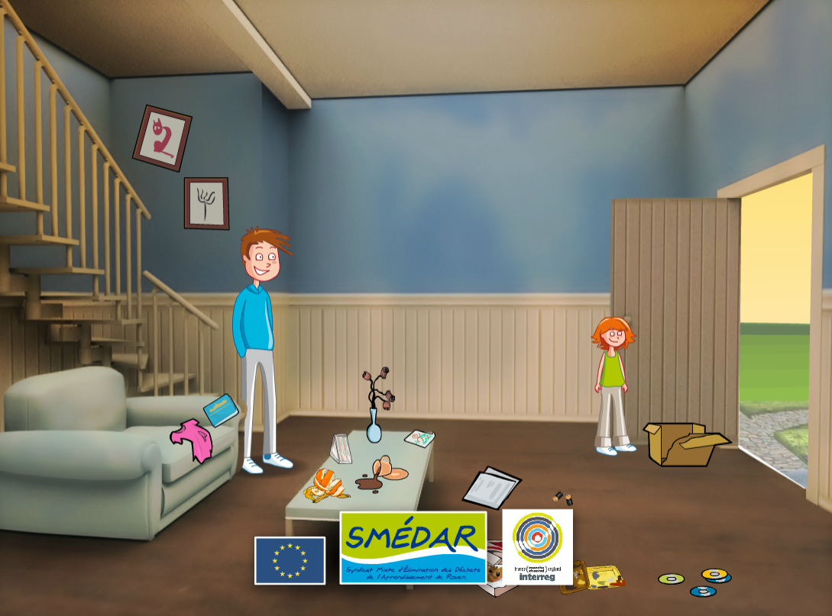
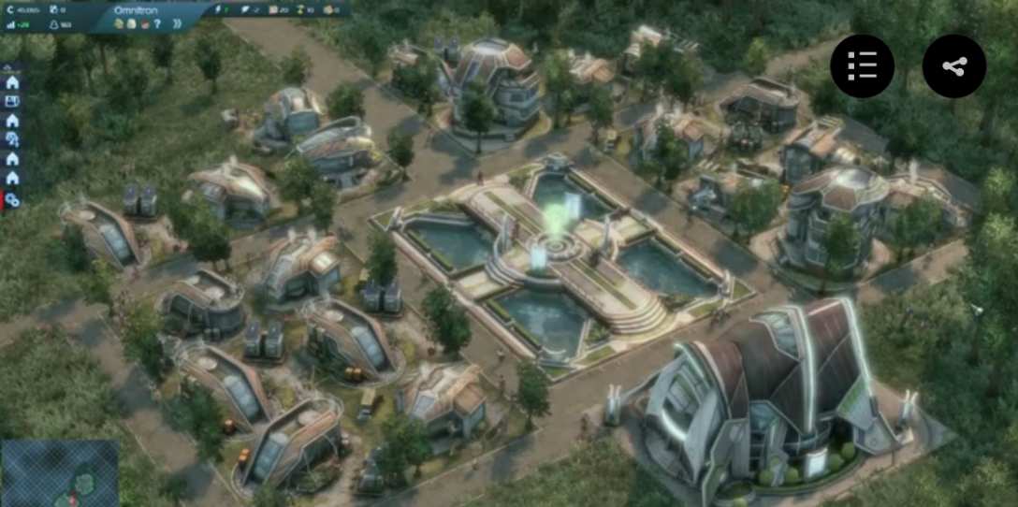
Serious Games
Tri-en-folie : Evaluation de vos connaissances en terme de tri sélectif et d’économie d’energie.
Anno 2070 : Gestion des ressources dans un monde ou elles sont épuisées, catastrophes climatiques… Le principal objectif n’est pas l’évaluation mais plutôt la sensibilisation.

Slide 23

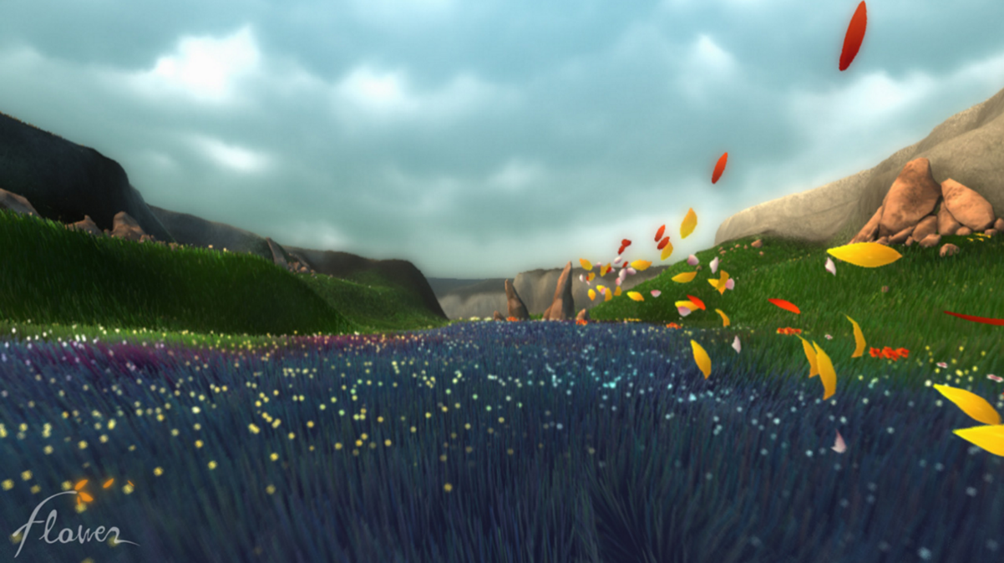
Serious Games
Botanicula & Flower : Jeux de découverte, très beaux graphiquement ou l’on apprend pas grand-chose sur la nature mais ou l’on apprend à l’aimer.

Slide 24
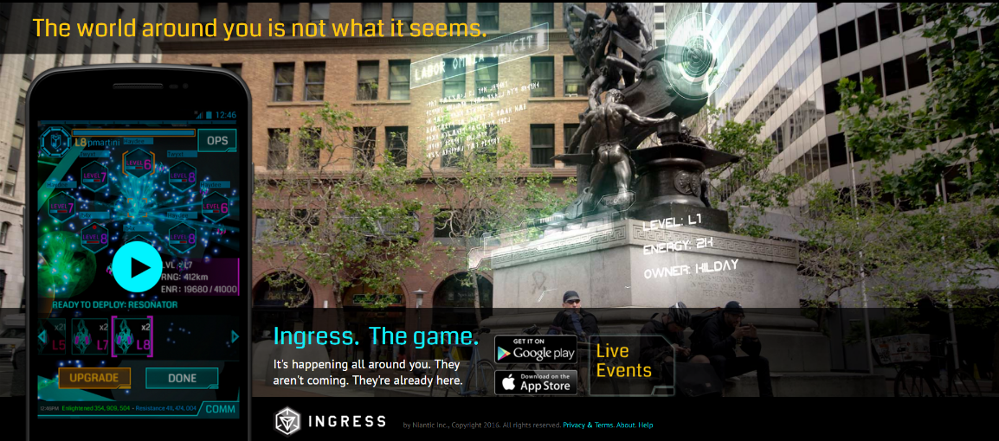
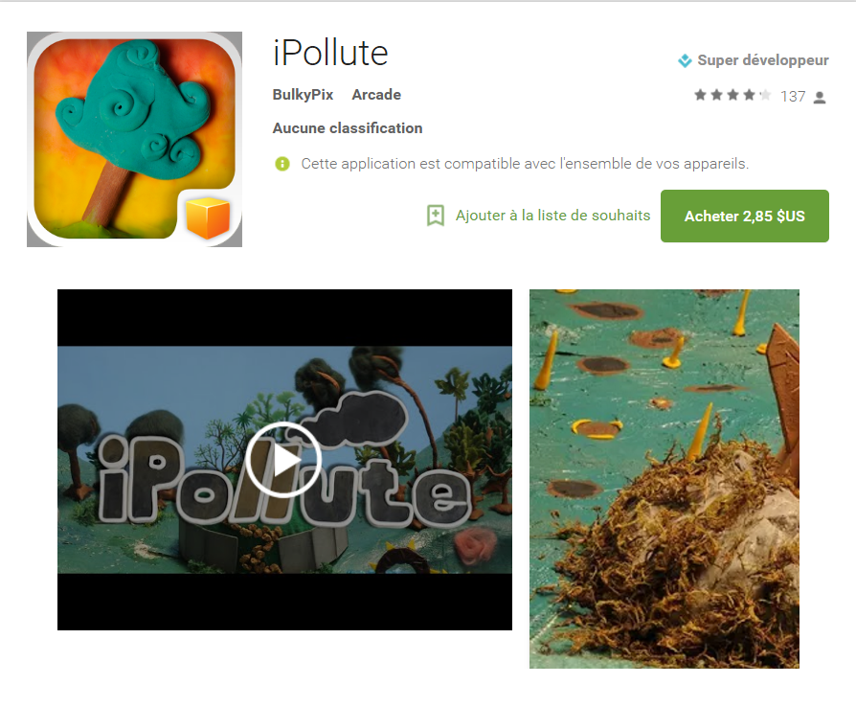
Serious Games
Ingress: Jeu de gestion avec ajout de la réalité virtuelle et de la géolocalisation pour lier le jeu avec des points stratégiques réels. Donc ici le but est de faire naitre l’écologie dans le jeu pour ensuite le transmettre discrètement au réel.
iPolute: Sensibiliser aux effets négatifs de la pollution sur l’environnement.

Slide 25
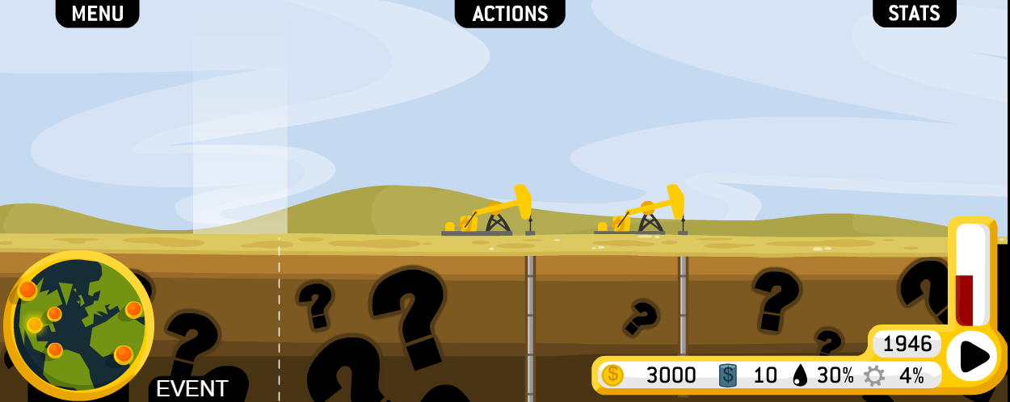
Serious Games
Oiligarchie : application du principe de la preuve par l’absurde

Slide 26
Source de données
Quizz : vérification des connaissances de l'utilisateur (reconnaître les types produits ...)
Signalement d'un fait, abus par l'envoi d'une photo (fuite d'eau, poubelle abandonnée, gaspillage d'énergies)
Données automatiquement récupérées des open data (https://www.donneesquebec.ca/fr/)
Données automatiquement récupérées du téléphone de l'utilisateur (des capteurs de celui-ci et interactions avec les API Google...)
Validation par la communauté, comme les concours qui existent sur youtube ou facebook

Slide 27
Partie II : Solution préliminaire

Slide 28
Fonctionnalités
Etape 1 [Objectif]: Promouvoir le comportement et actions écoresponsable chez le citoyen.
Etape 2 [Fonctionnalités y répondant]:
Sensibilisation : A travers 2 principaux aspects
L‘information : Découvrir ce qui existe dans ce domaine (associations, événements, journal d’actualités, forum...) pourquoi est-ce important ?
L’intégration/indentification : Création d’une culture propre à l’application (à la fois moderne et fortement liée au thème). Reprise des travaux sur l'effet du groupe.
Formation : Une fois que l’utilisateur à envi, il faut qu’il en ai les moyens.
Evaluation : Cette étape est la plus sensible, comment être sur que le citoyen agit effectivement de manière écoresponsable.
Etape 3 [Gamification en respectant les consignes du framework de gamification]:
Sensibilisation : Identification a une culture basée sur l’esthétique et les notions du monde du jeu (hiérarchie, équipes, personnalisation, missions …)
Formation : Choix de formation à thème avec barre de progression, badge de réussite, score, rangs
Evaluation : Sous plusieurs formes : Challenges avec vote de la communauté, signalement des abus observés, des prix à gagner, données automatiquement capturées.

Slide 29
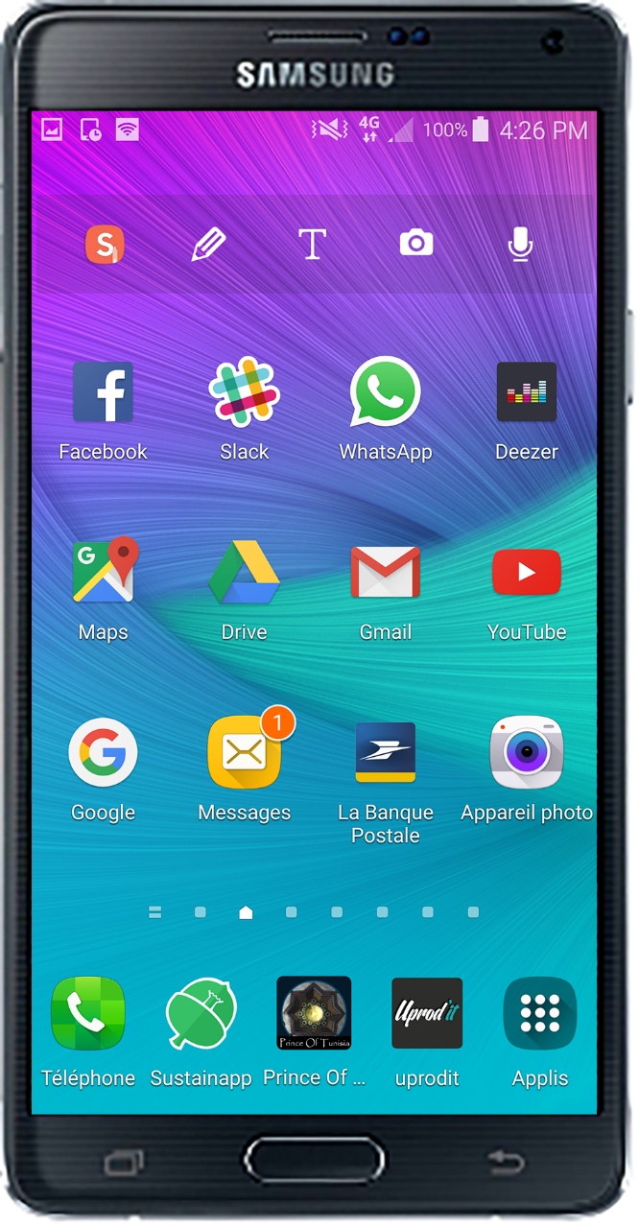
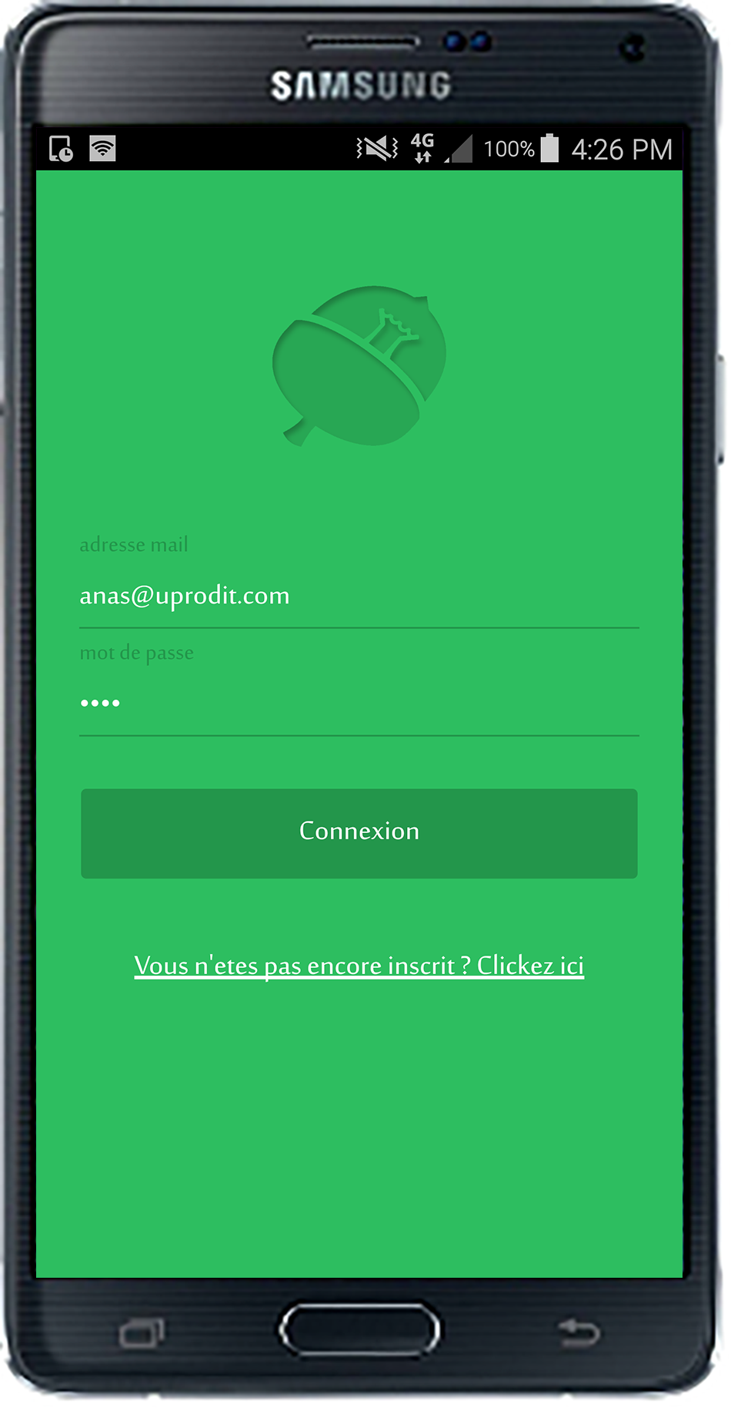
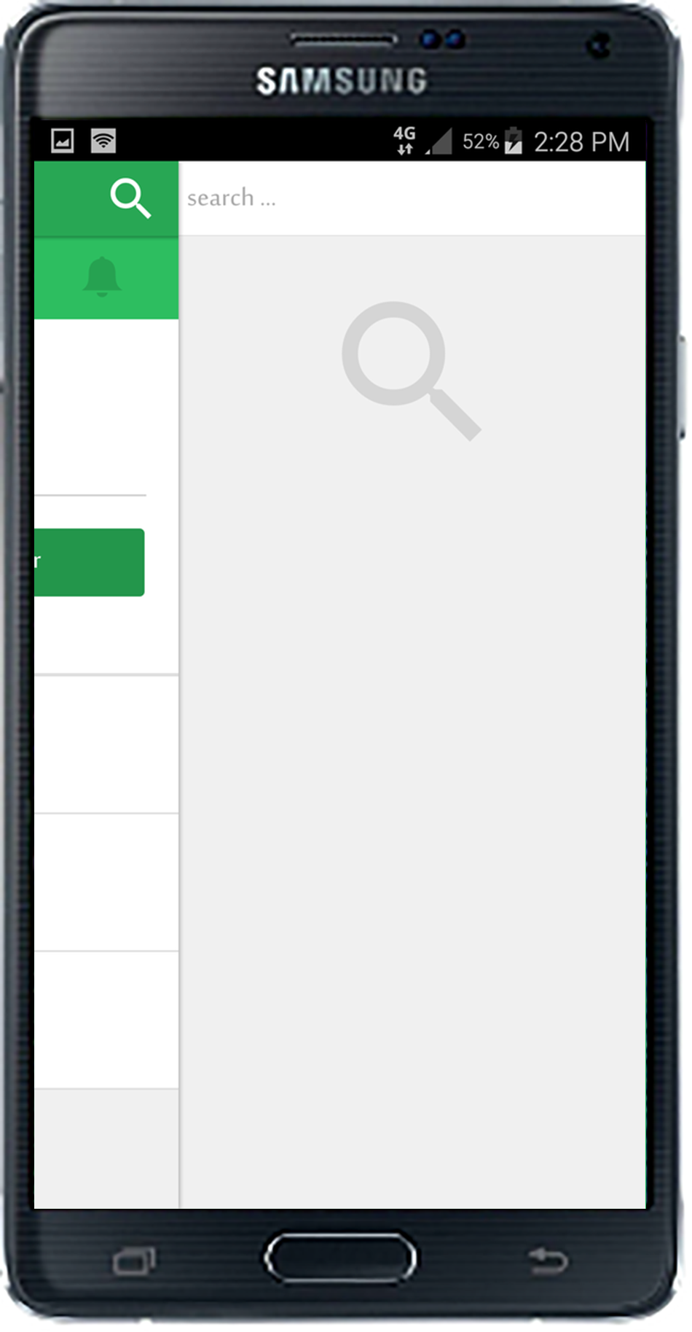
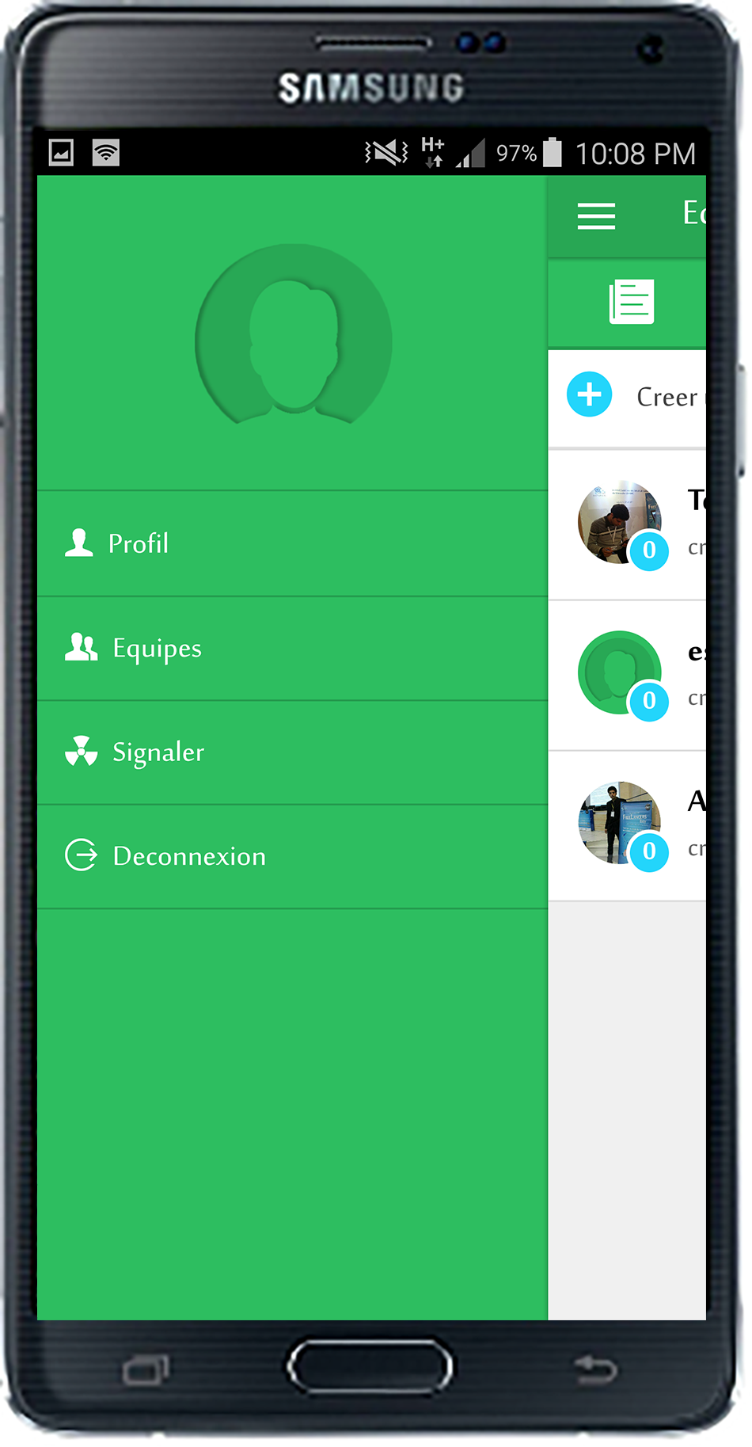
Avancées actuelles

Slide 30
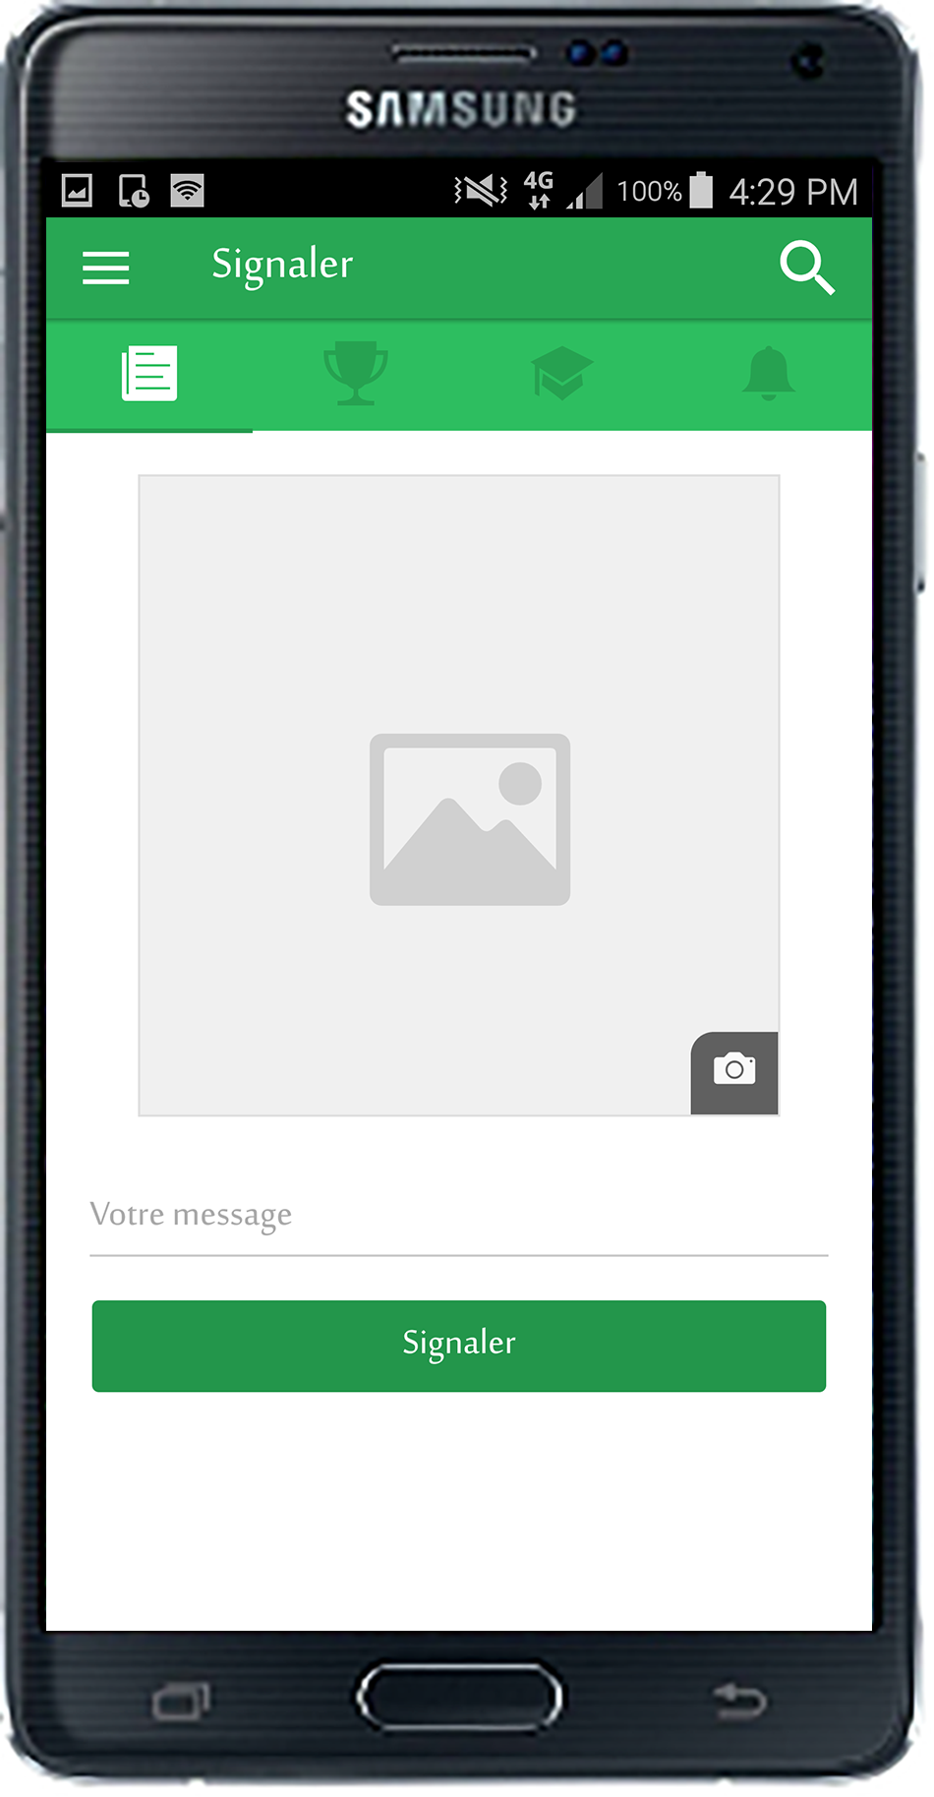
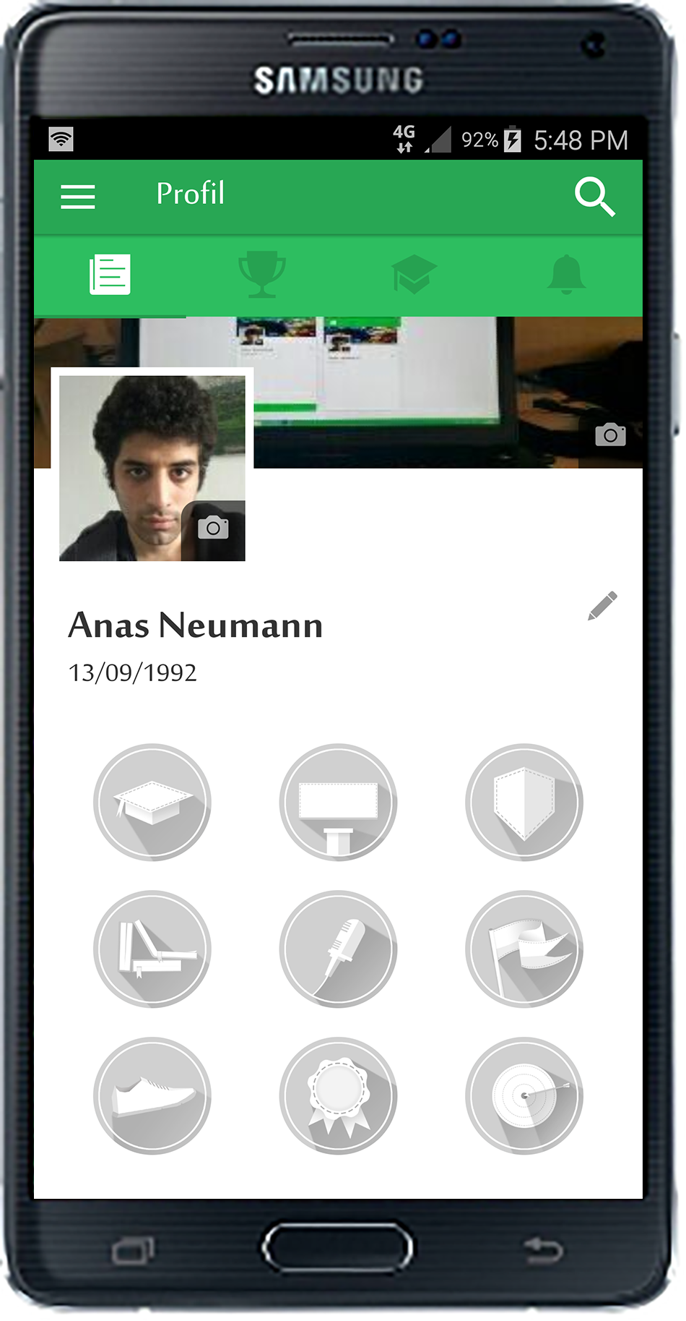
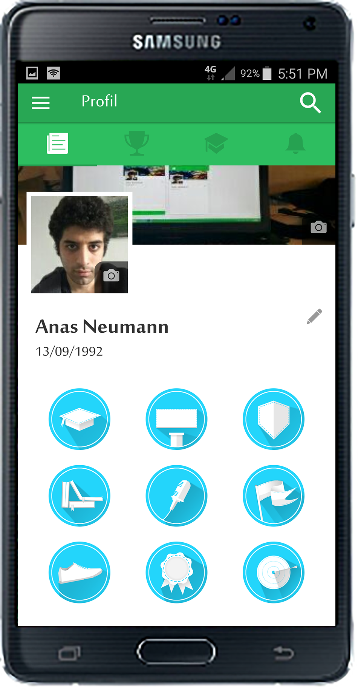
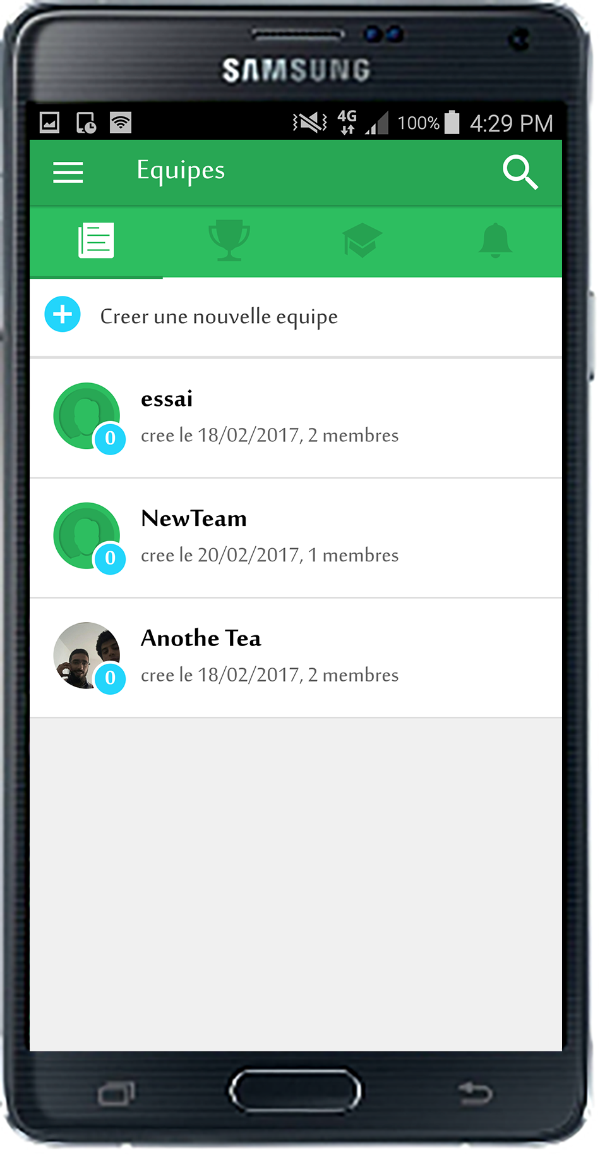
Avancées actuelles

Slide 31
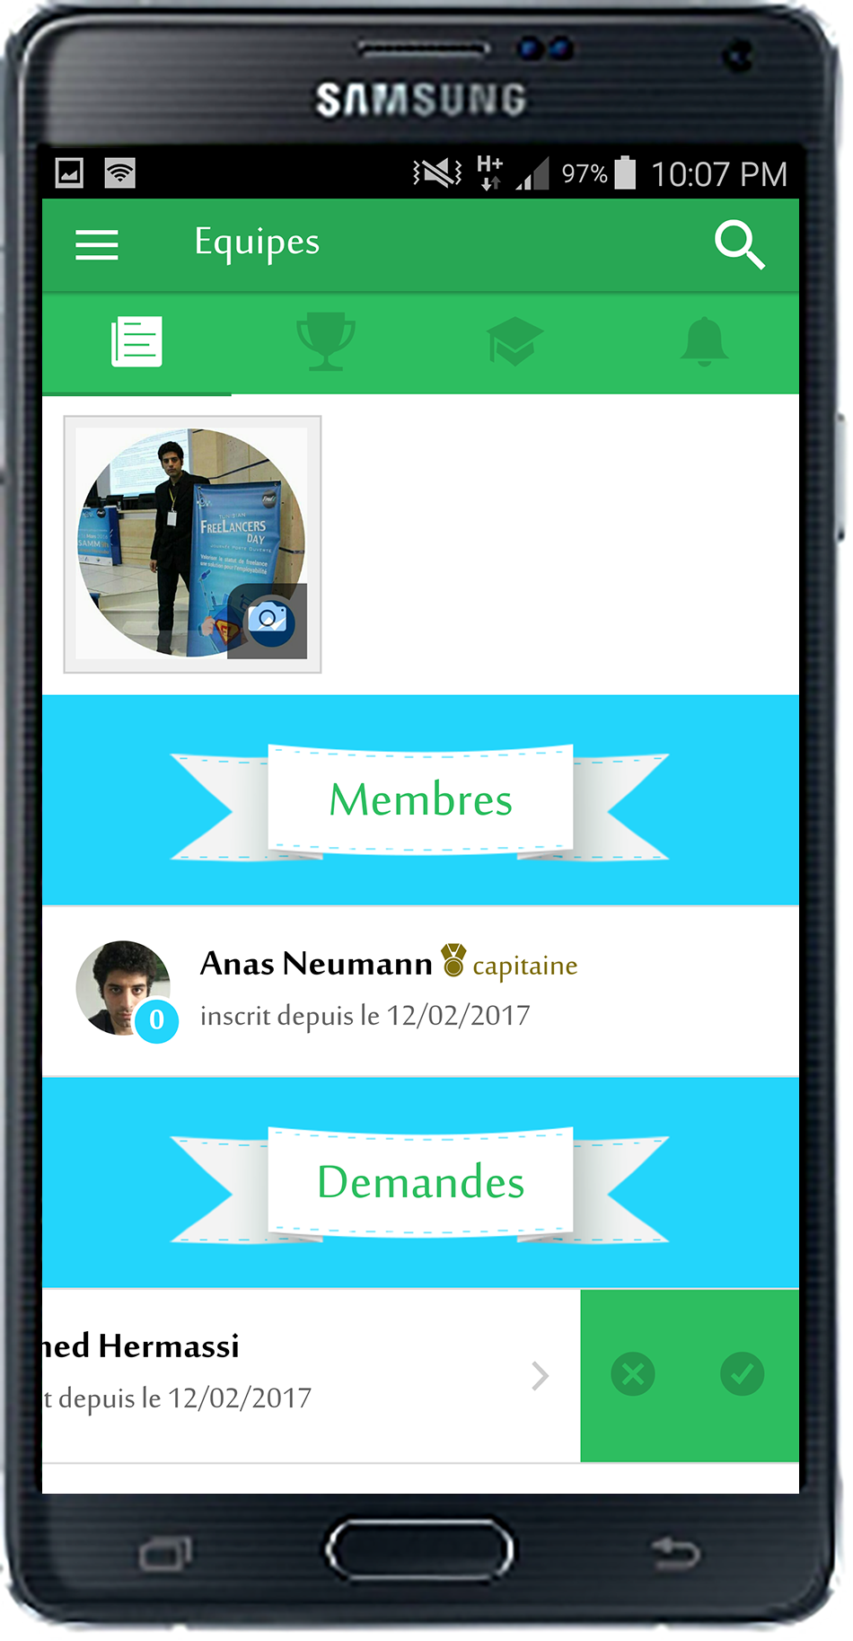
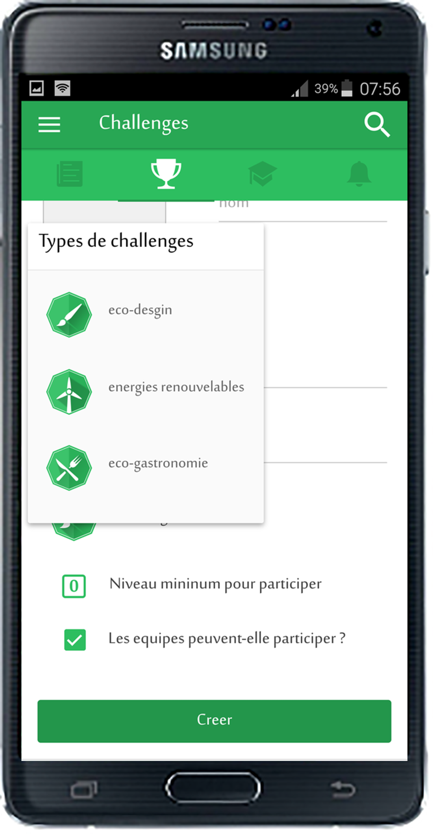
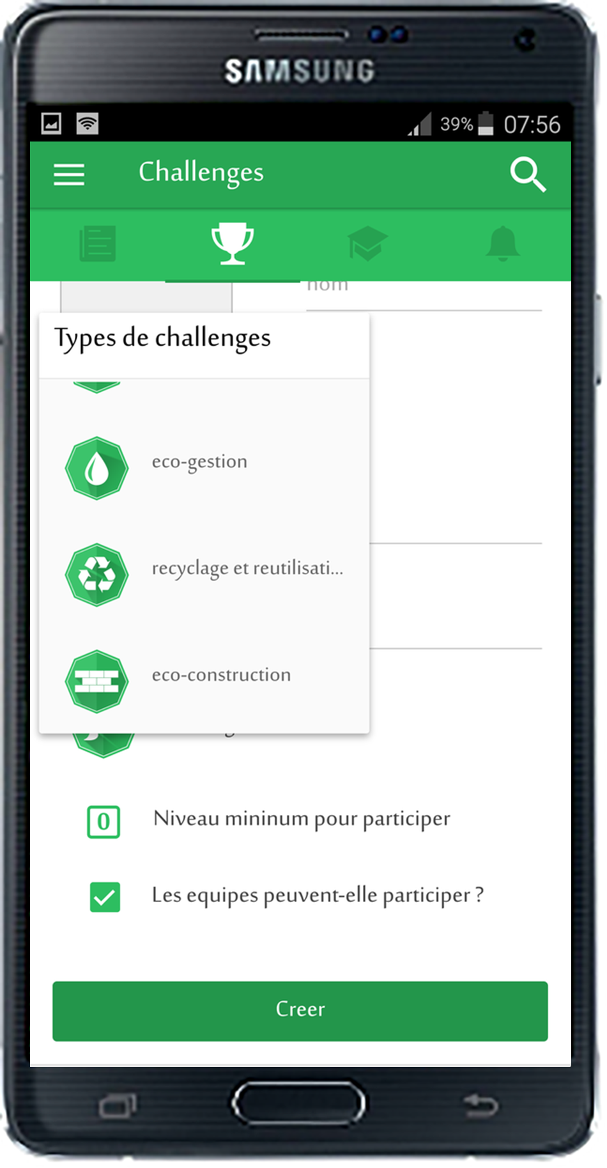
Avancées actuelles

Slide 32
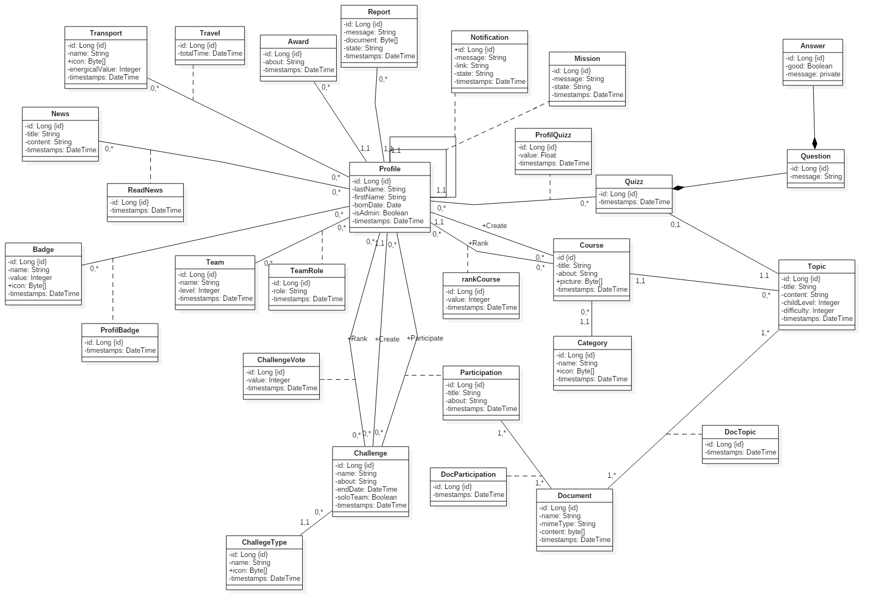
Conception

Slide 33
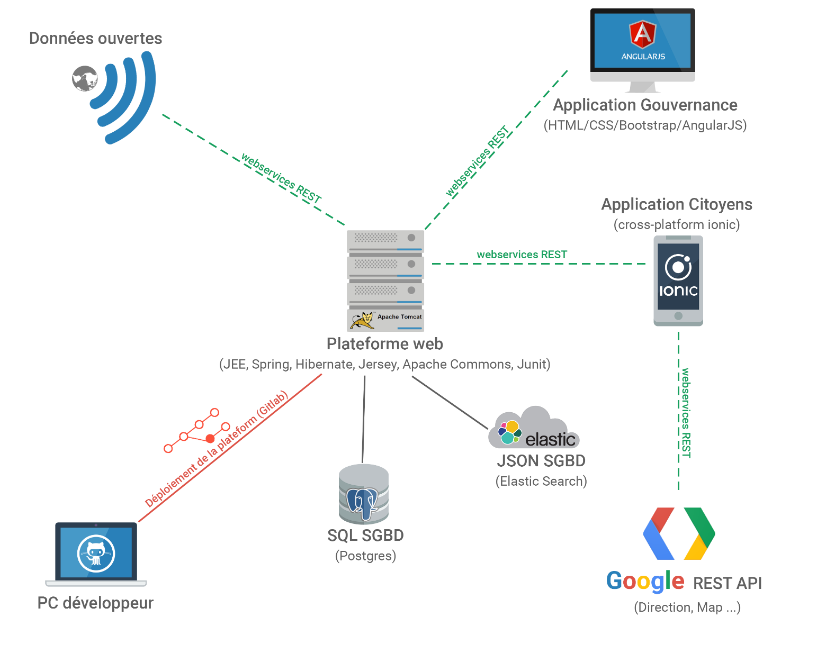
Technologies
A savoir :
L’application se traduit selon la langue du téléphone (i18n)
L’application sera compilée sans aucune modification pour iPhone, Android, Blackberry, Windows… avec un design automatiquement adapté (ionic)
L’application aura accès à toute les ressources du téléphone comme une application native (ngCordova)
Git/Flyaway permettent de garder des en serveur des versions précédente du projet et un jour de travailler à plusieurs dessus.
L’application sera testée via Junit

Slide 34
Planification
Janvier/Février : Prise en main de ionic/angularJs [upload fichier, communication, compilation, infinity scroll …] prise en main Cordova [appareil photo, galerie, calendrier …], Création de la structure de travail [GIT, serveur Spring Boot …] fonctionnalités de base : Profil, Connexion, Inscription …
Mars : Recherche, Challenge
Avril : Actualités [Outil de traitement de texte], Transport [Géolocalisation]
Mai : Cours, certificats (& Mission)
Juin : Badges, Notification [Utilisation de Socket.io + système de notification du téléphone]
Juillet : Test unitaires [Junit], Outils d’administration/modération

Slide 35
Merci

